Slide 1

Uloga domaće zadaće u BKT-u
Praktikum II – grupa Osijek – 2021/23
Ivana Ožvat
19. lipanj 2021.

Slide 2
Koliko znamo o zadaćama u BKT-u?
Praktikum I
Kognitivna konceptualizacija
Struktura prve terapijske seanse
Struktura druge i ostalih terapijskih seansi
do sada nekoliko desetaka puta smo čuli za DZ

Slide 3
Što je DZ u BKT-u?
Integralni, obvezni dio terapije
CILJ: proširiti mogućnosti kognitivne i bihevioralne promjene u tijeku jednog tjedna
OMOGUĆAVA PACIJENTU :
Daljnje educiranje –biblioterapija
Prikupljanje podataka – motrenje misli, ponašanja i emocija
Testiranje misli i vjerovanja
Mijenjanje mišljenja
Uvježbavanje tehnika
Eksperimentiranje novim ponašanjima

Slide 4
1. Zadavanje domaće zadaće.
2. Povećanje vjerojatnosti izvršavanja zadaće.
3. Konceptualizacija teškoća.
4. Pregled domaće zadaće.

Slide 5
1. Zadavanje DZ
individualizirana i prilagođena svakom pacijentu posebno
dogovorena
u skladu sa : a) sadržajem i ciljevima svake seanse
b) krajnjim terapijskim ciljevima
c) terapeutovom konceptualizacijom pacijenta
d) pacijentovim stanjem u terapiji
za planiranje DZ bitne INDIVIDUALNE karakteristike pacijenta – pismenost, motivacija, želja za izvršenjem DZ, nivo uznemirenosti, kognitivno funkcioniranje i praktična ograničenja
- na početku terapije terapeut predlaže DZ kasnije se od pacijenta traži samostalno osmišljavanje DZ

Slide 6
TIPIČNE REDOVITE DZ
1. Bihevioralna aktivacija
3. Biblioterapija
važna za neaktivne pacijente
za nastavak sa prijašnjim aktivnostima ili uvođenje novih
tablice aktivnosti
uvježbavanje novih vještina i primjena rješenja proizašlih iz rješavanja problema
pacijent čita i bilježi svoje reakcije: s čim se slaže, ne slaže, što želi pitati
4. Pregled zadnje terapijske seanse
pomaže u konsolidaciji učenja
čitanje bilježaka i/ili preslušavanje audiovrpce
bilježenje glavnih točaka ili zaključaka, automatskih misli, disfunkcionalna vjerovanja, adaptivne odgovore
2. Motrenje automatskih misli
vrlo važna, već od prve seanse
„Što mi upravo prolazi kroz glavu?”
zapisivanje AM
terapeut upozorava klijenta da motrenje može dovesti do uznemirenosti - kartice za suočavanje
5. Priprema za sljedeću terapijsku seansu
uobičajena, ne zahtjeva naglašavanje
usmene ili pismene bilješke
radni list za povezivanje seansi

Slide 7
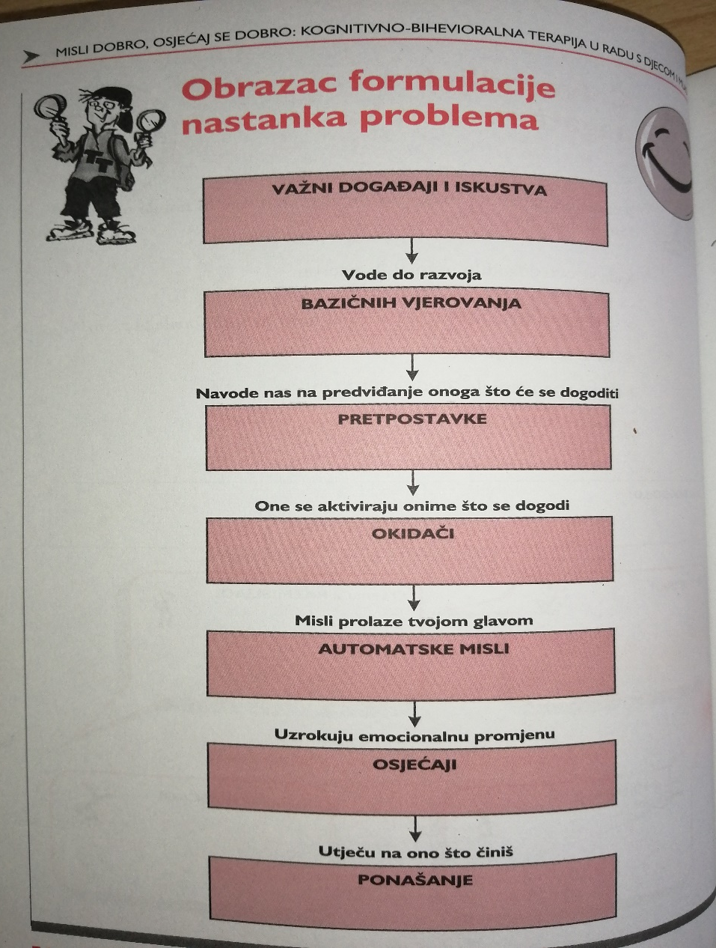
Dodatne zadaće
Početne seanse – dorada liste ciljeva
pozitivne izjave o sebi
Sljedeće seanse – pregled ispunjenog dijagrama kognitivne
konceptualizacije
restruktrukturacija disfunkcionalnih vjerovanja
obrazac bazičnih vjerovanja
uvježbavanje ponašajnih promjena
Završne seanse - prevencija povrata simptoma
sređivanje bilješki
planovi za budućnost

Slide 8
2. Povećane vjerojatnosti uspješne DZ
1.
karakteristike i želje pacijenta
90-100% sigurni da pacijent zadatak može napraviti
količina i težina zadaće (radije lakša, nego preteška)
rastavljanje na prilagodljive korake
predviđanje teškoća
2.
razumijevanje svrhe DZ povećava vjerojatnost da će pacijent ispuniti DZ
terapeut objašnjava na početku potiče pacijenta na razmišljanje o svrsi DZ
naglasiti da će se pacijent brže osjećati bolje i općenito brže napredovati ako je redovit i svakodnevno radi DZ
PRILAGOĐAVANJE DZ OSOBI
OSIGURAVANJE OBJAŠNJENJA

Slide 9
2. Povećane vjerojatnosti uspješne DZ
3.
potruditi se da se pacijent složi da zadaćom
„Koliko je, po vašem mišljenju, vjerojatno da ćete ispuniti DZ?”
„Mislite li da vam ovo stvarno može pomoći?”
„Želite li možda to napraviti u mislima, pa ćemo sljedeći put na seansi to zajedno?”
4.
zadaća treba biti zadana u takvom obliku da pacijent ne može doživjeti neuspjeh
naglasiti da je uredu ako pacijent ne uspije završiti DZ ili ako ima problema
otkriti psihološke i/ili praktične teškoće
ODREĐIVANJE DZ U SURADNJI S PACIJENTOM
ZADAVANJE ZADAĆE „BEZ GUBITKA”

Slide 10
2. Povećane vjerojatnosti uspješne DZ
5.
najteži dio DZ razdoblje prije započinjanja motivacija za početak rada
jako poželjno u ranoj fazi
terapeut procjena težine zadatka
pacijent lakše je zadaću nastaviti nego započeti
6.
od prve seanse UČITI pacijenta zapisivati koje su mu zadaće
pomoći u određivanju načina da se zadaća ne zaboravi
povezivanje zadaće s nekom drugom aktivnosti
ZAPOČINJANJE ZADAĆE NA SEANSI
ZAPAMĆIVANJE IZVRŠAVANJA ZADAĆE

Slide 11
2. Povećane vjerojatnosti uspješne DZ
7.
Terapeut se stavlja u ulogu klijenta – predviđa potencijalne probleme – po potrebi provodi probu ponašanja i predlaže promijene DZ
Je li količina zadaće primjerena klijentu?
Je li primjerena njezina težina?
Čini li se prezahtjevnom?
Je li logički povezana s pacijentovim ciljevima?
Koliko je vjerojatno da će je pacijent napraviti?
Koji praktični problemi mogu omesti izvršavanje zadaće?
Koje misli mogu omesti izvršavanje zadaće?
8.
pri osmišljavanju bihevioralnog eksperimenta ili testiranja pretpostavke važno je postaviti scenarij koji će biti uspješan
tražiti od pacijenta da unaprijed odgovori na moguće automatske misli
unaprijed razgovarati o mogućim problemima – smanjiti moguću demoralizaciju kada pacijent sebe kritizira
PREDVIĐANJE PROBLEMA
PRIPREMA ZA MOGUĆE NEGATIVNE ISHODE

Slide 12
3. Konceptualizacija teškoća
Praktični problemi
Psihološki problemi
Psihološki problemi maskirani u praktične
Problemi vezani uz terapeutove misli

Slide 13
3. Konceptualizacija teškoća
PRAKTIČNI PROBLEMI
PSIHOLOŠKI PROBLEMI
Mogu se izbjeći ako terapeut dobro osmisli zadatak i dobro pripremi pacijenta
Izvršavanje DZ u posljednjem trenutku – idealno za vrijeme cijelog tjedna; provjeriti izbjegavanja
Zaboravljanje objašnjenja uz zadaću – bilježenje objašnjenja uz zadatak
Neorganiziranost- sastavljanje podsjetnika ili određene strukture, koristiti kalendar
Teškoće sa zadaćom – terapeutova pogreška
Negativna predviđanja – pretpostavljanje negativnih posljedica; identifikacija disfunkcionalnih misli koje ometaju izvršenje DZ - pacijent se prisjeti trenutka kad je razmišljao o izvršavanju DZ i tada istraži povezane misli i osjećaje
Precjenjivanje zahtjeva domaće zadaće – često precjenjuju neugodnost ili teškoće vezane za izvršenje DZ
Perfekcionizam – korisni zadaci koji uključuju pogreške

Slide 14
3. Konceptualizacija teškoća
PSIHOLOŠKI PROBLEMI MASKIRANI U PRAKTIČNE
PROBLEMI VEZANI ZA TERAPEUTOVE MISLI
Kada su pacijentove misli i vjerovanja usmjerena na praktične probleme, npr. pacijent smatra da zbog nedostatka vremena, snage ili mogućnosti neće odraditi DZ
„ Pretvarajmo se na trenutak da su ti problemi tajanstveno nestali. Koliko je sada vjerojatno da ćete napraviti zadaću?”
Terapeutova procjena utjecaja njegovih misli ili vjerovanja na korektno i primjereno poticanje pacijenta na izvršavanje DZ
Pitamo sebe što nam prolazi kroz glavu

Slide 15
4. Pregled domaće zadaće
pacijentu od početka naglašavati važnost DZ
obraćanje pozornosti na DZ iz prethodne seanse
DZ može biti povezana s temom dnevnog reda i većina seanse može uključivati njezine dijelove
od 5 do 15 minuta
pregled DZ može voditi prema zadavanju nove zadaće za iduće tjedne – nastavljanje zadatka ili uvođenje nečeg novog
Pravilno zadana i odrađena DZ ubrzava napredak i omogućava uvježbavanje terapijskih tehnika.
Neuspjeh u određivanju primjerene DZ često uzrokuje osjećaj samokritičnosti i bespomoćnosti.

Slide 16
Primjeri mojih zadaća
Dnevnik učenja
DATUM | VRIJEME UČENJA (minute) | KVALITETNO UČENJE (minute) | NASTAVNI PREDMET | KOLIČINA GRADIVA | ZADOVOLJSTVO 0-5 | NAGRADA

Slide 17
Primjeri mojih zadaća
Dnevnik dolazaka u školu
DATUM | DOLAZAK U ŠKOLU DA/NE | STUPANJ ANKSIOZNOSTI 0-10 | NAJTEŽI PREDMET TAJ DAN | ZAKAZAN TEST/USMENO ODGOVARANJE DA/NE

Slide 18
ŠTO KADA KLIJENT NE NAPRAVI DZ?
Istraživanja ukazuju na to da školarcima najviše stresa donosi DZ ;)
Neki klijenti DZ rade vrlo lako i rado – neki baš i ne
Najiskusniji terapeut ponekad ima teškoća s klijentima koji rijetko odrađuju zadaće
Osigurati da je DZ dobro pripremljena, prilagođena klijentu i dobro objašnjena
Neka zadaće su zaista neugodne i teške – razgovarati o potencijalnim poteškoćama
Ne osuđivati – uredu je i ako klijent ne odradi DZ, ako ju djelomično odradi i ako ima problema s njom
U ranoj fazi započeti DZ na seansi, zatim poticati klijenta da sam osmisli DZ
„ Sad kad smo razgovarali o problemu s vašom cimericom, što mislite što bi za vas bilo korisno raditi ovaj tjedan?”
MOJ PODSJETNIK – postupno, strpljivo i pozitivno

Slide 19
Zaključak
Što je DZ?
Kada zadajemo DZ?
Kako nam DZ može pomoći?
Koje su tipične DZ?
Na koje probleme možemo naići?
Kako riješiti probleme?

Slide 20

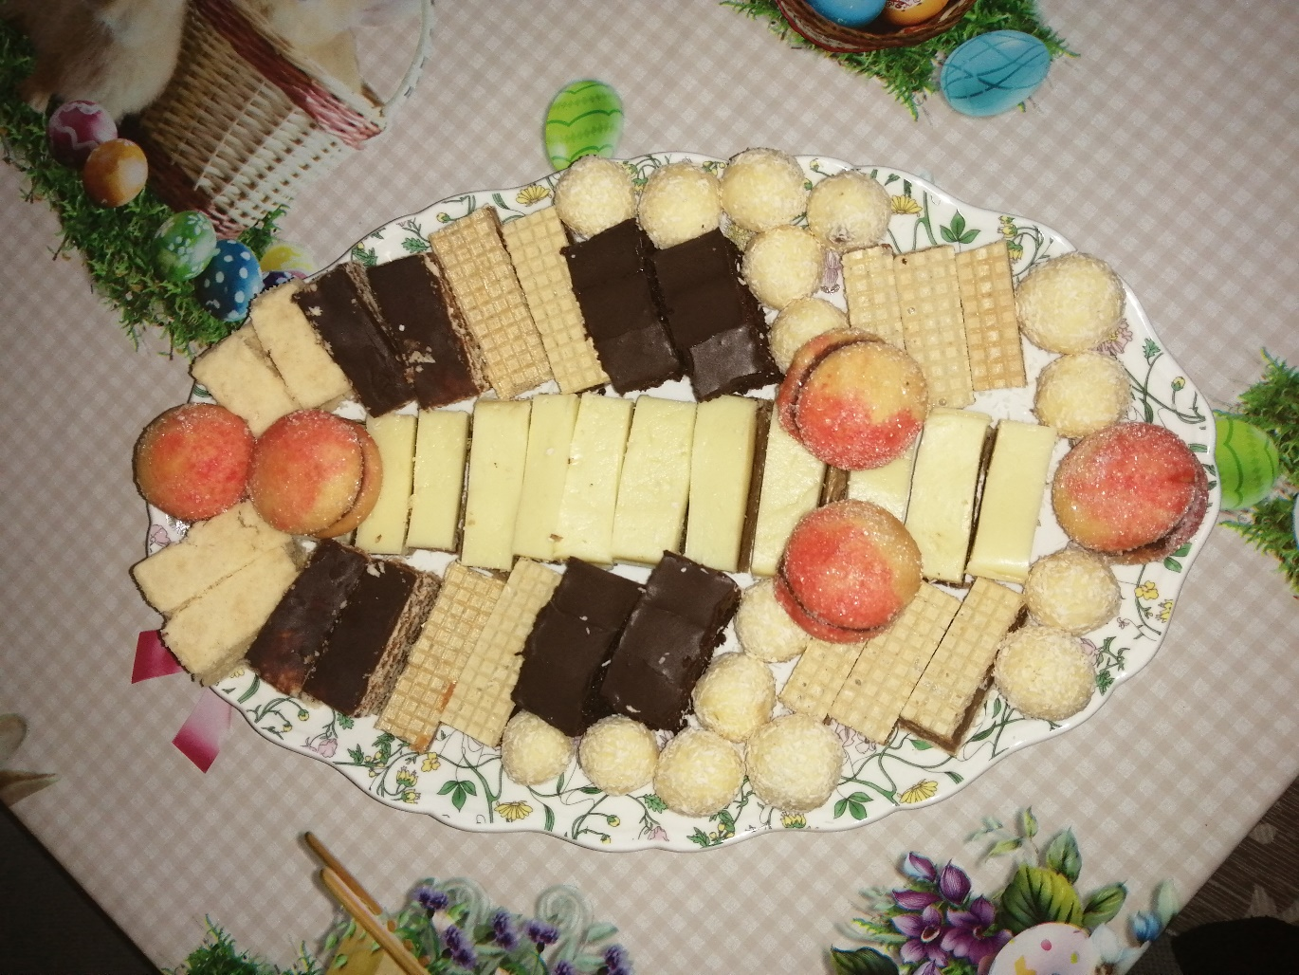
Hvala na pažnji!

